Slide 1
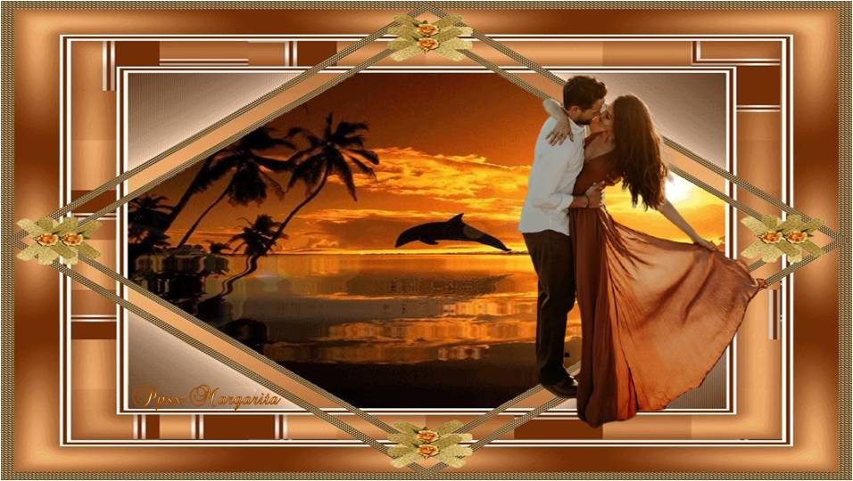
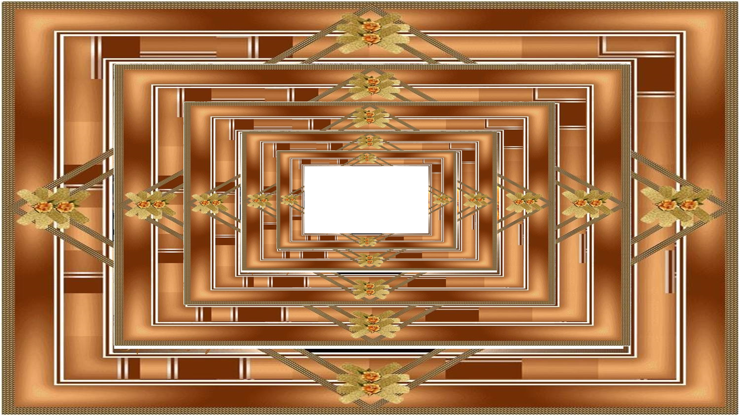
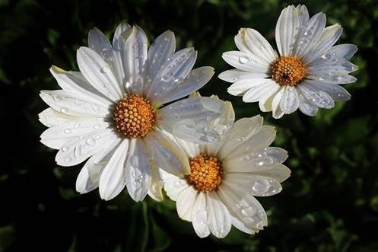
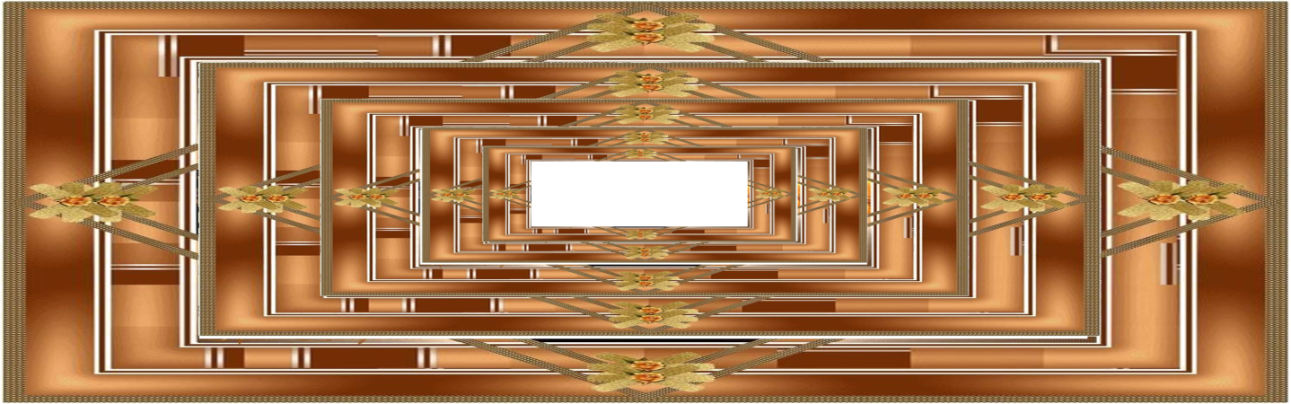
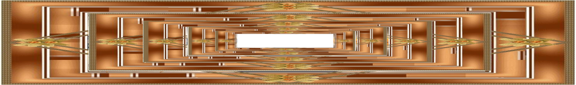

JAMAS

Slide 2
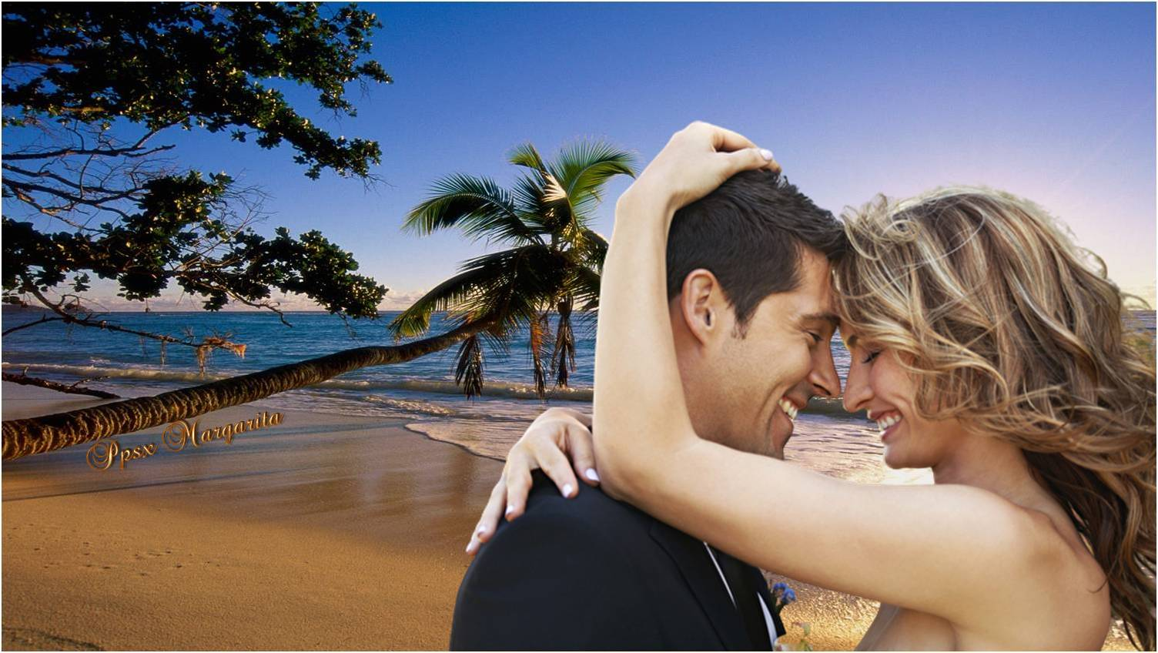
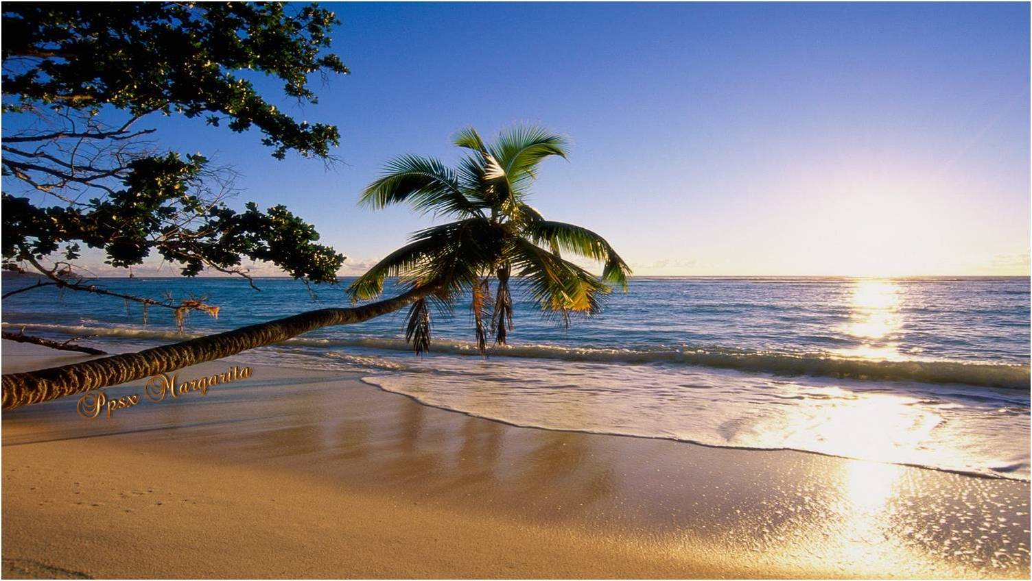

Slide 3
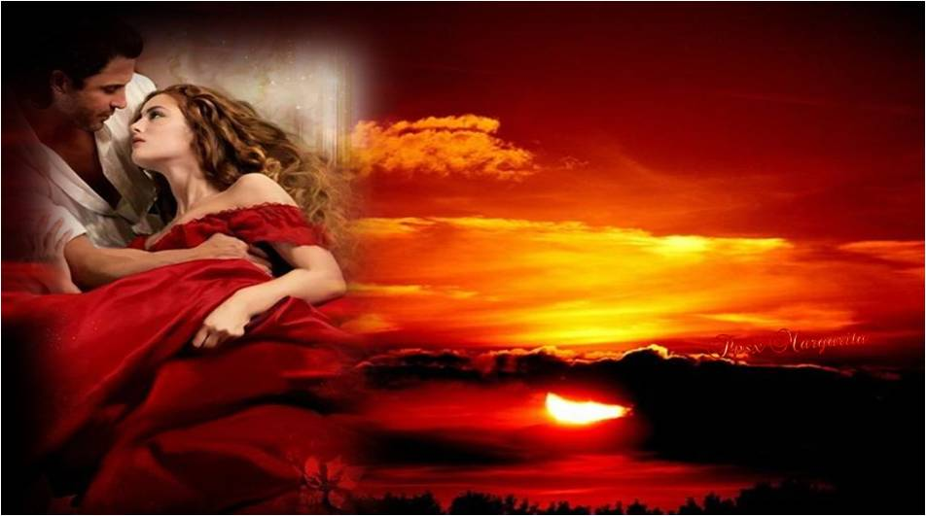
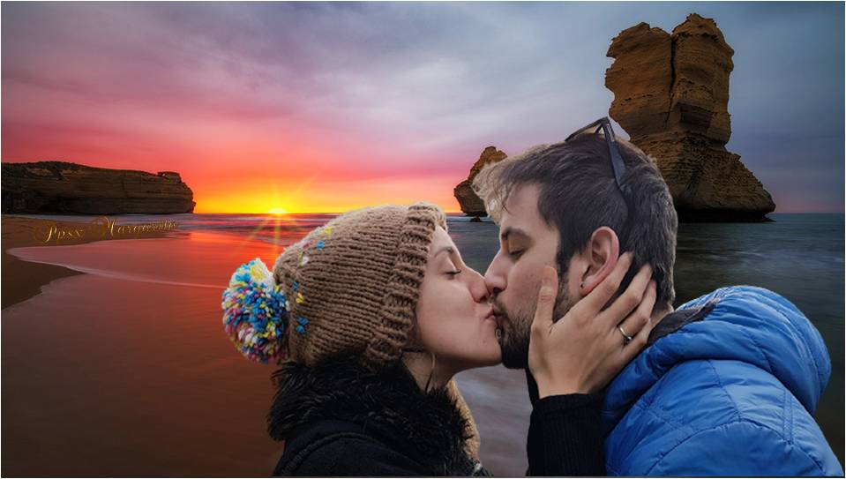
Única y espontáneamente.
Jamás creí amarte así,

Slide 4
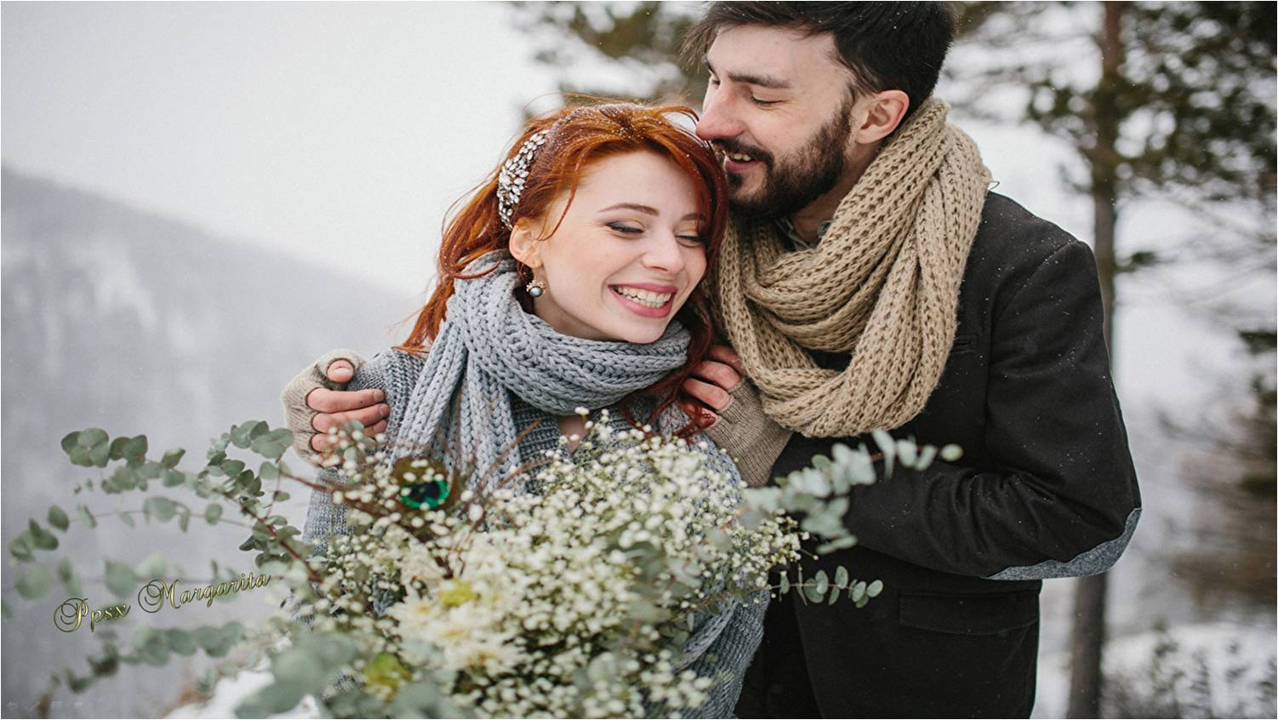
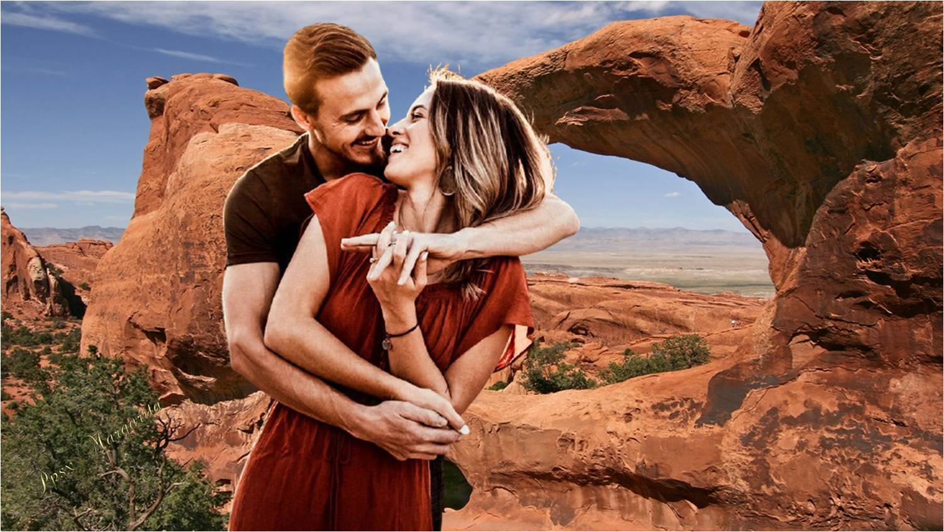
Llegaste de pronto y me invitaste a vivir una aventura mágica,
Donde nació el mas bello y loco sentimiento.

Slide 5
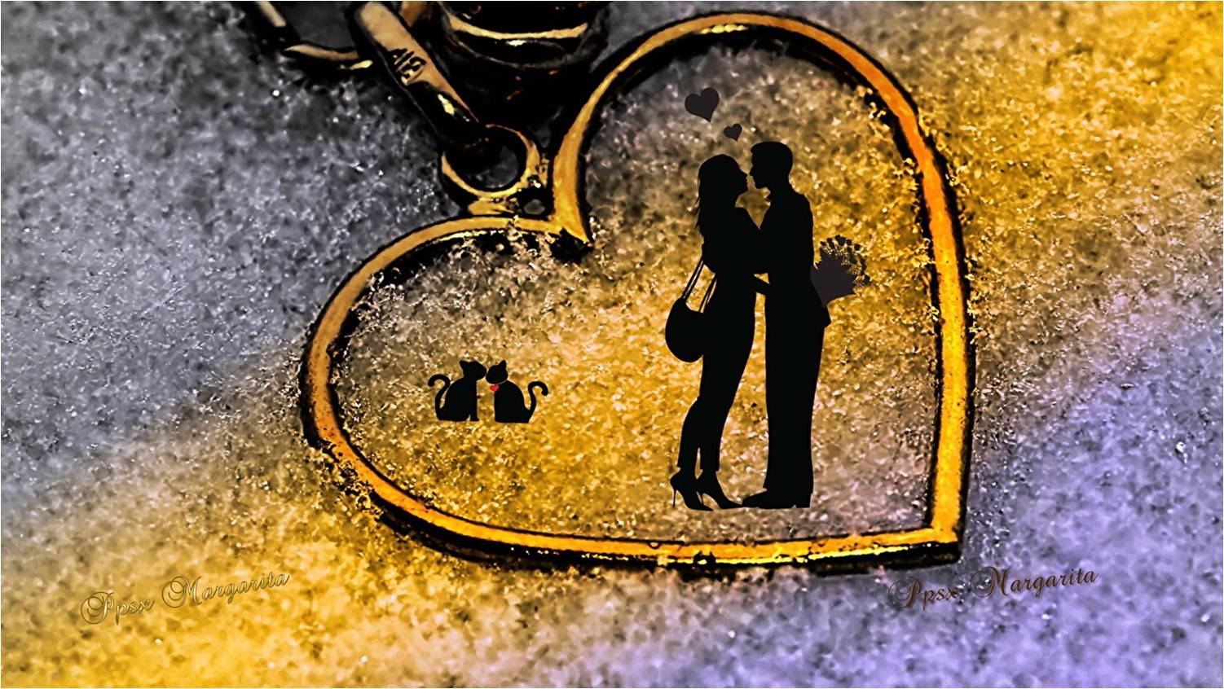

Slide 6
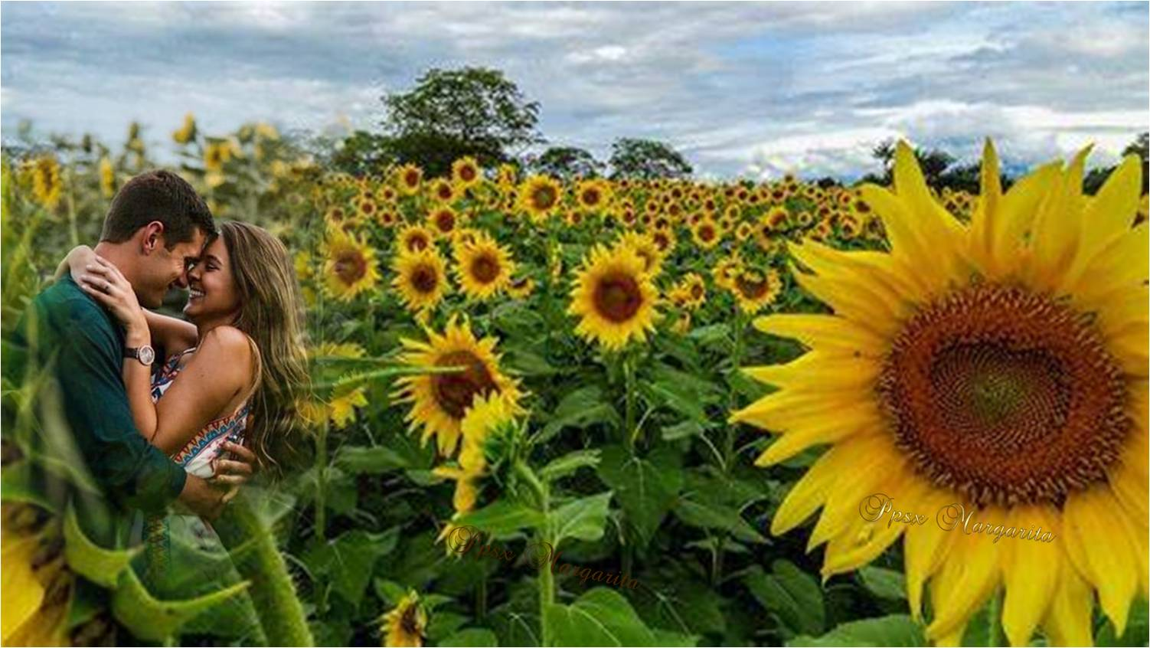

Slide 7
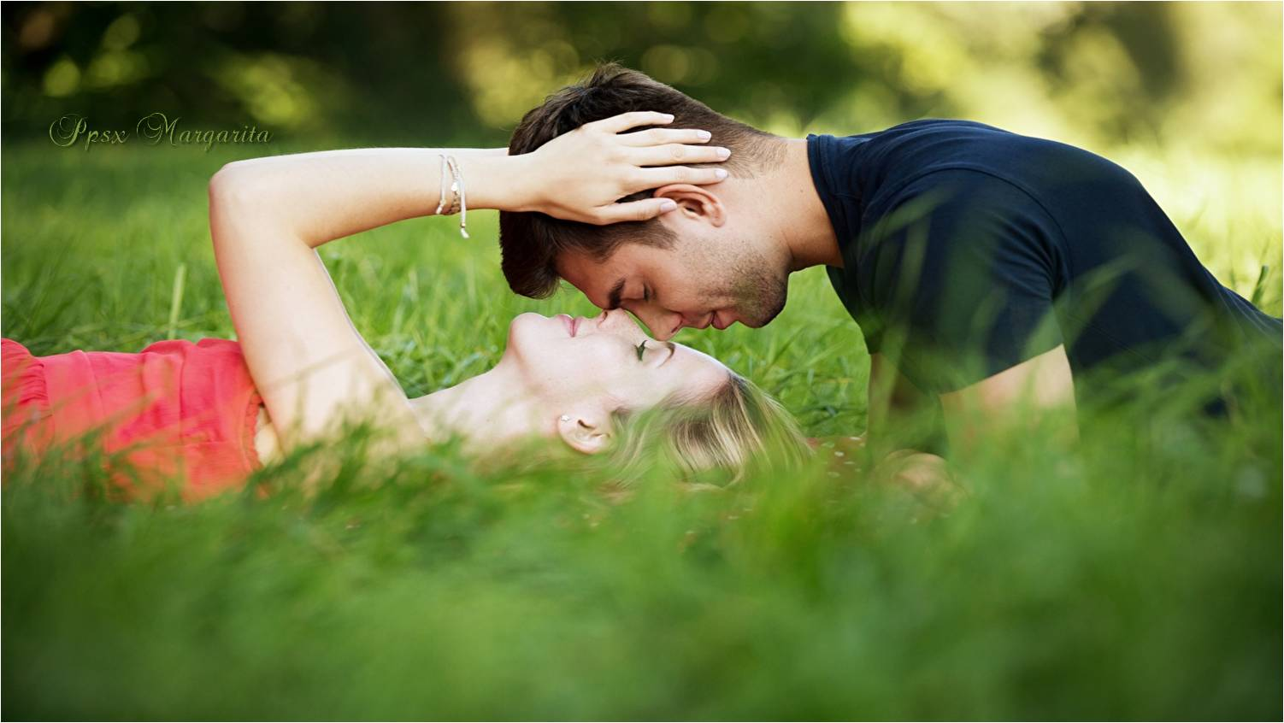
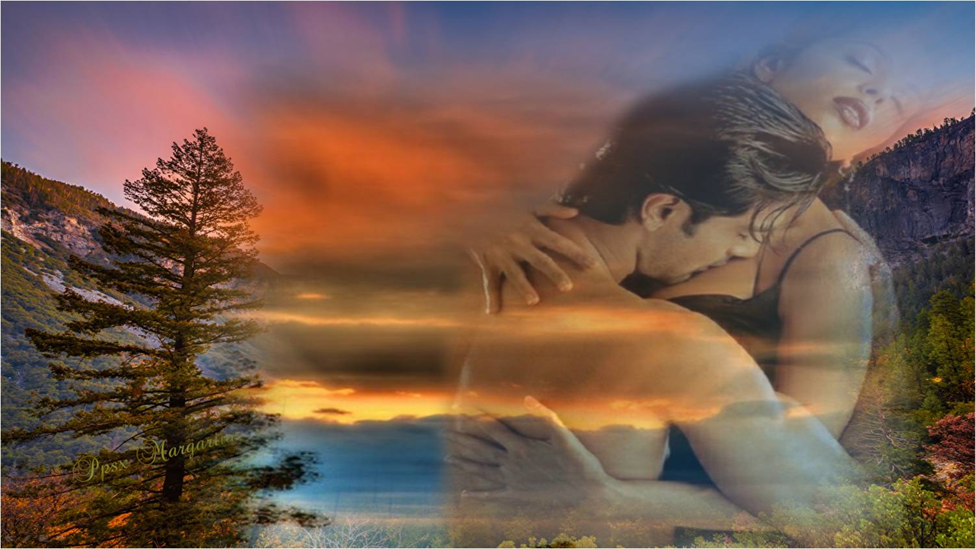
Somos dos cuerpos que al rozarnos nos volvemos un sólo ser
Más allá del deseo, creció el amor que nos profesamos tú y yo,

Slide 8
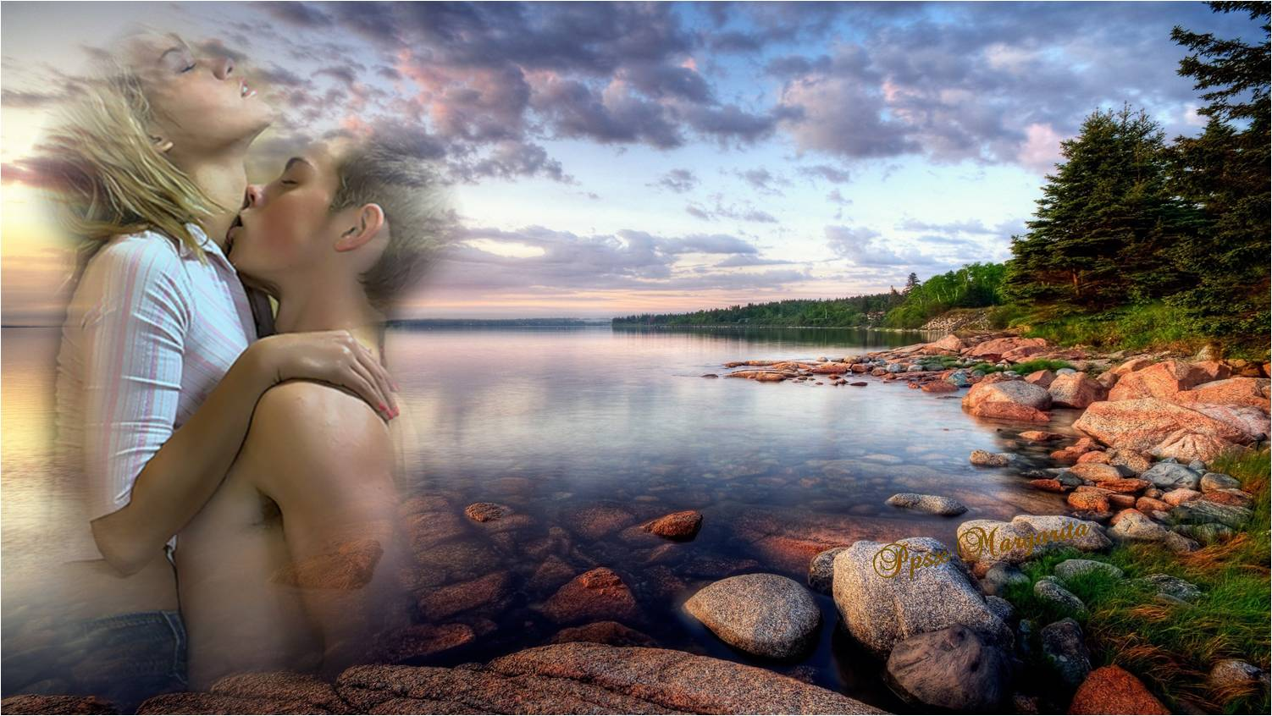
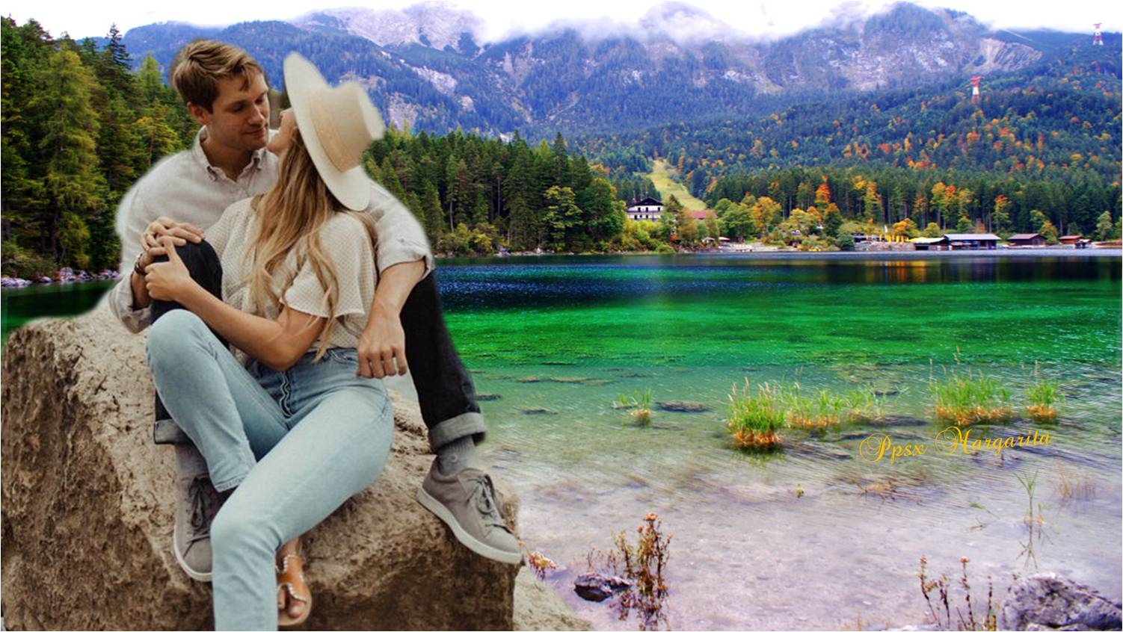
Un mismo latido
Y formamos la más bella poesía nacida del corazón.

Slide 9
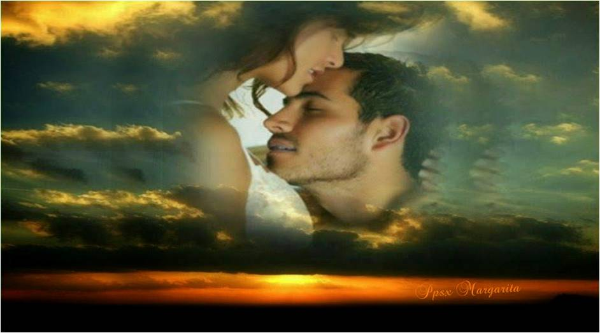

Slide 10
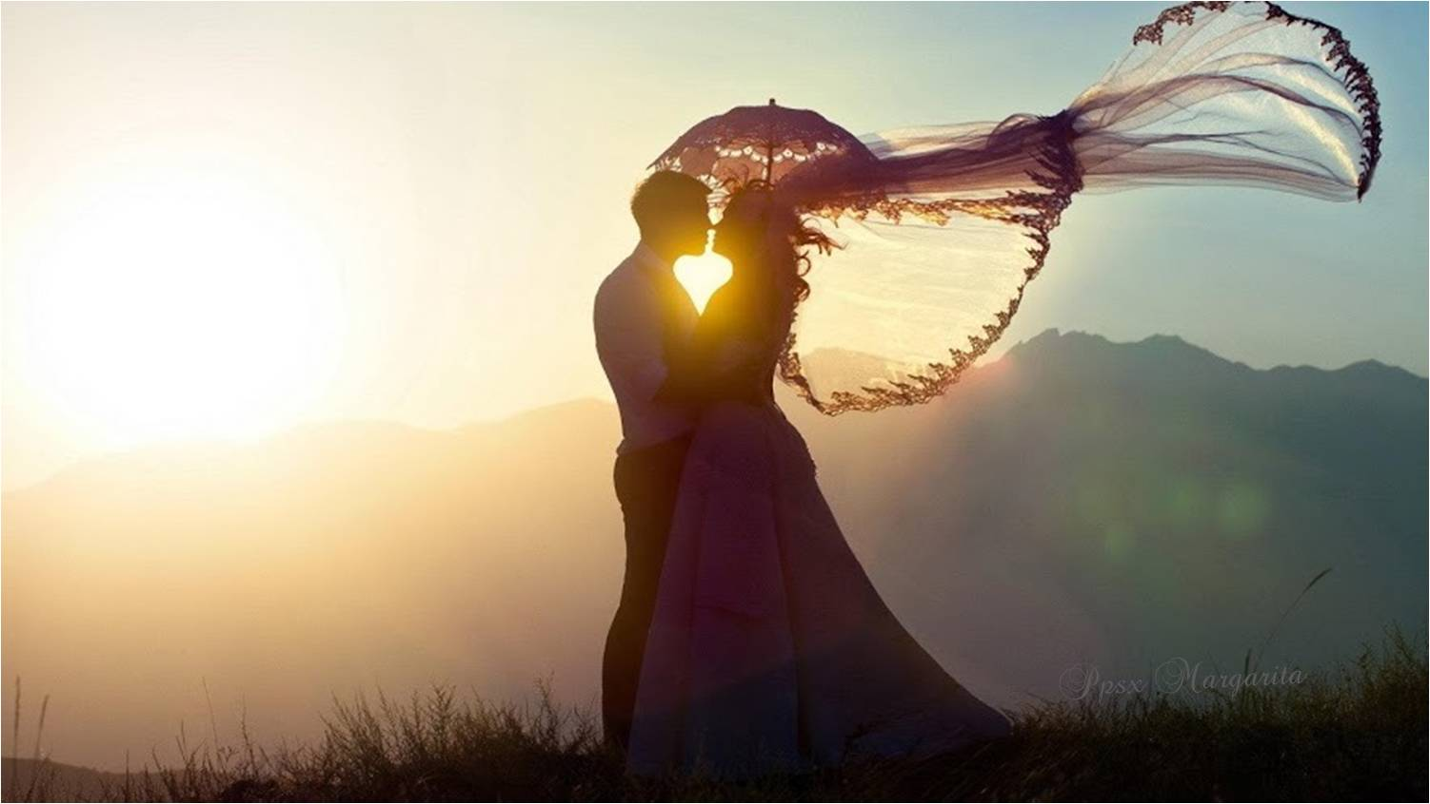

Slide 11
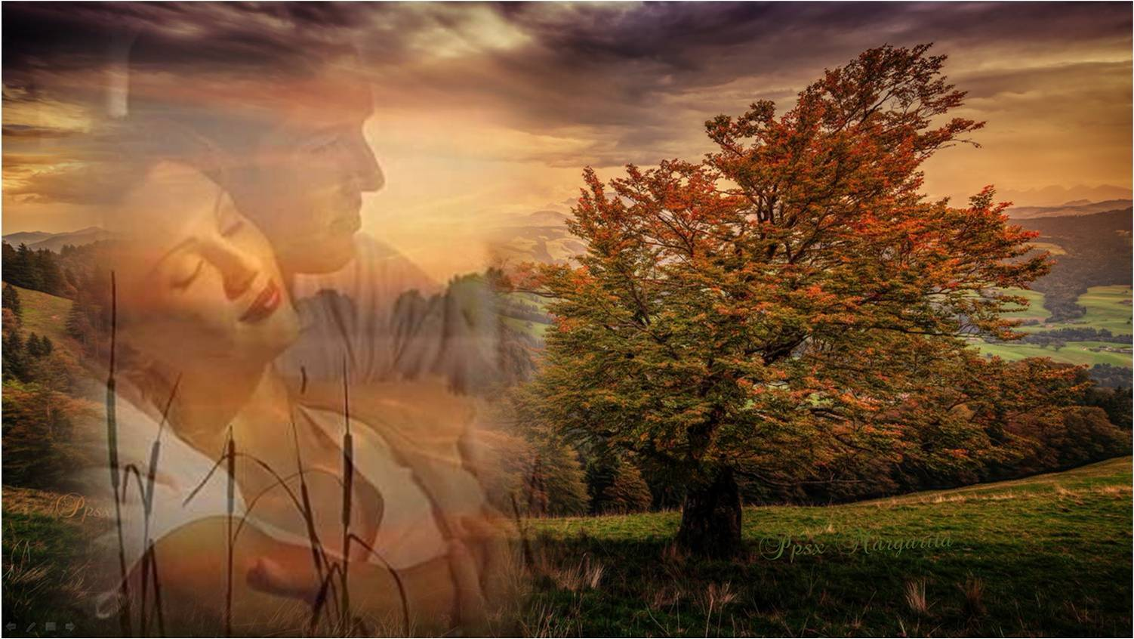
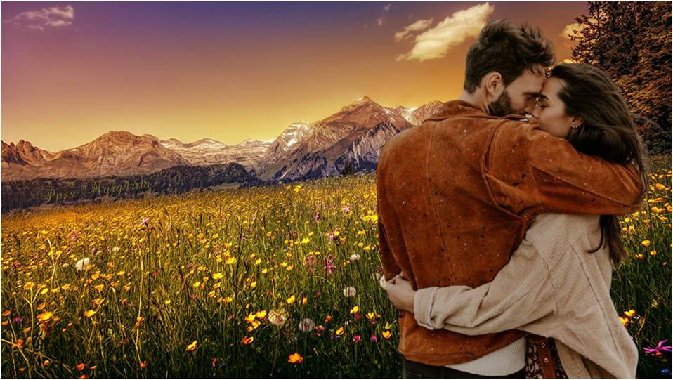
Somos responsables de crear nuestra propia realidad,
Más allá de los sueños

Slide 12
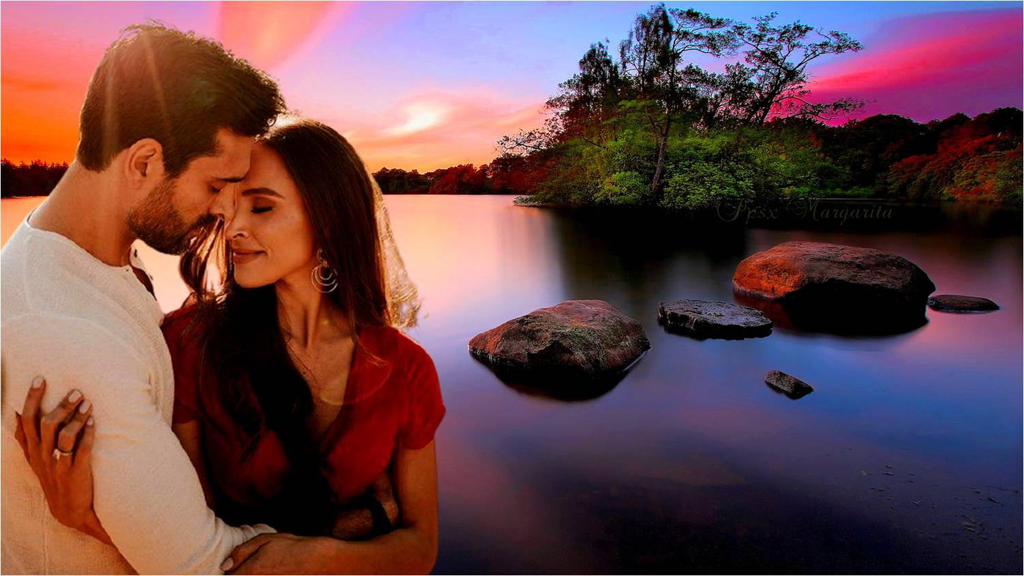
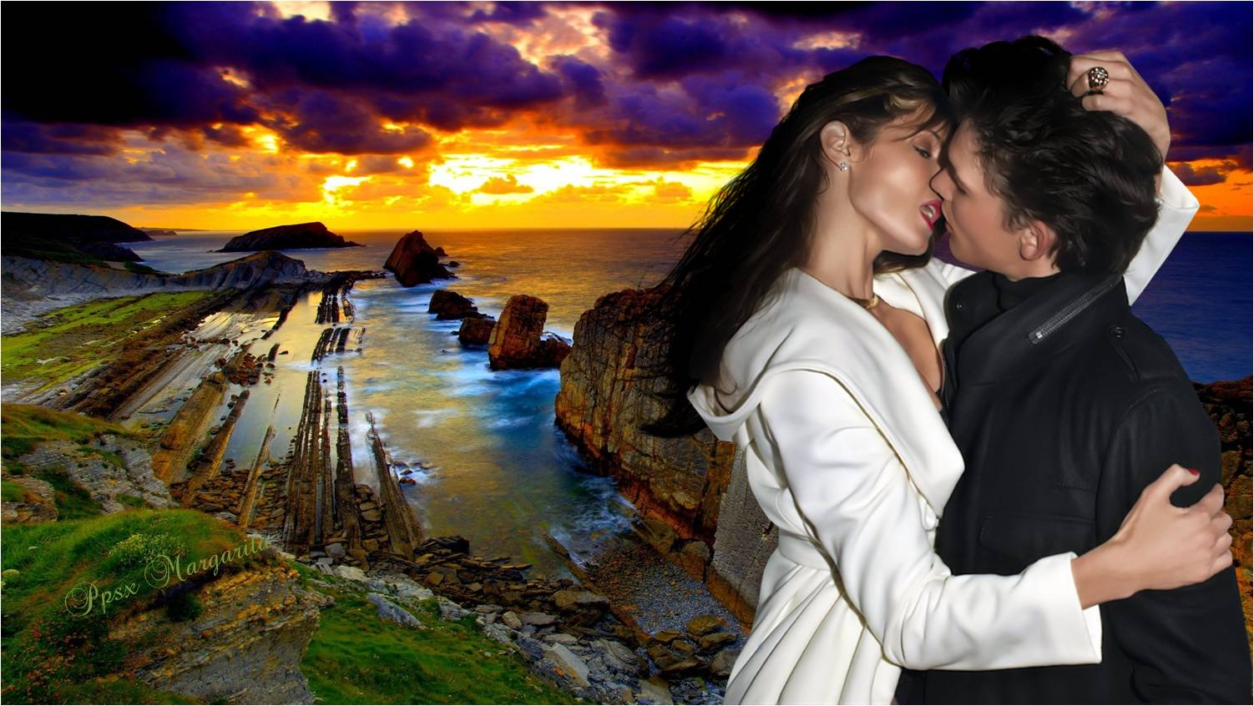
Con las caricias entregadas y hasta los besos y suspiros robados.
Comprometidos ambos en deleitarnos con cada instante vivido,

Slide 13
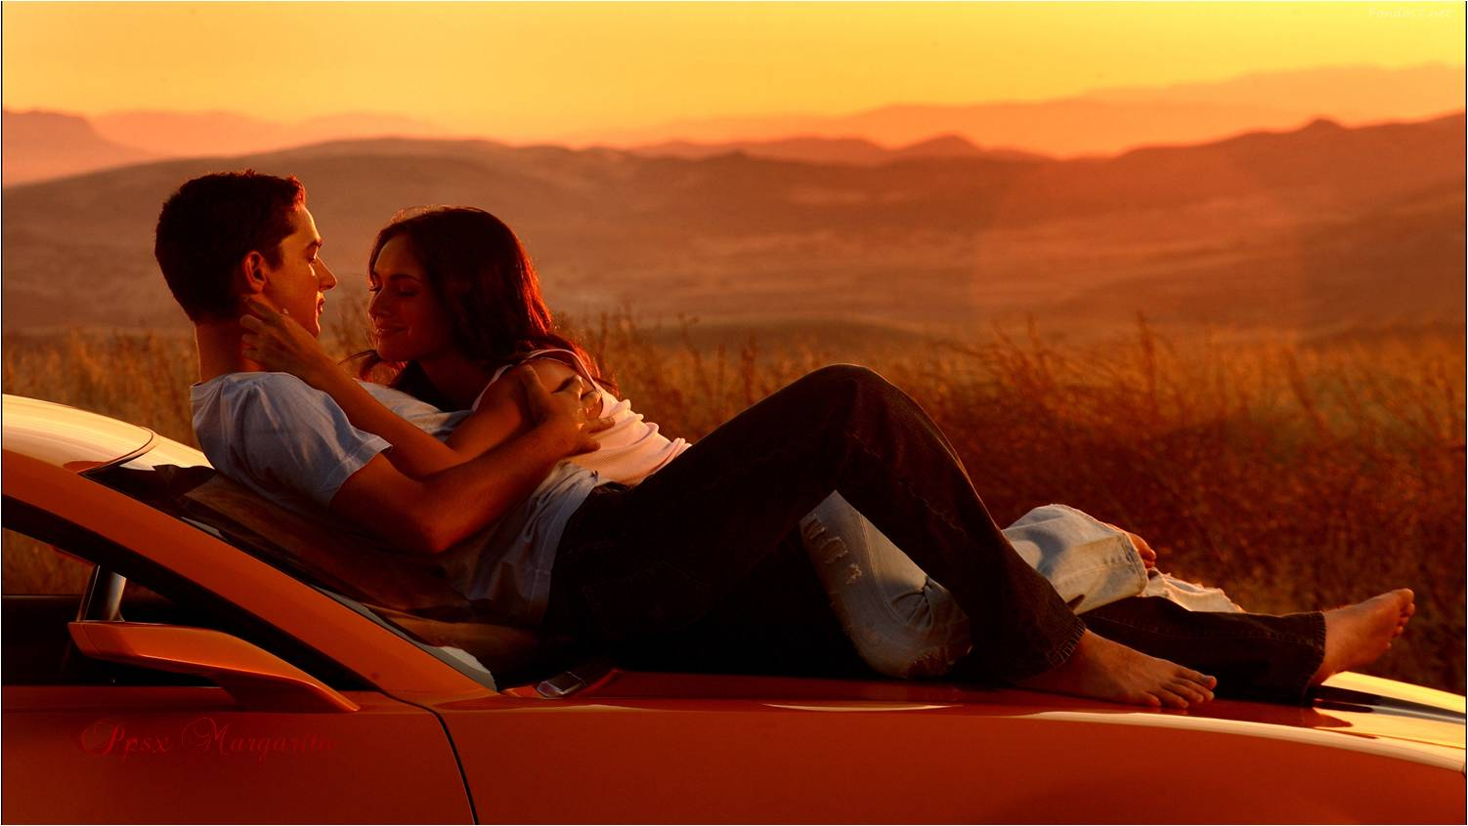

Slide 14
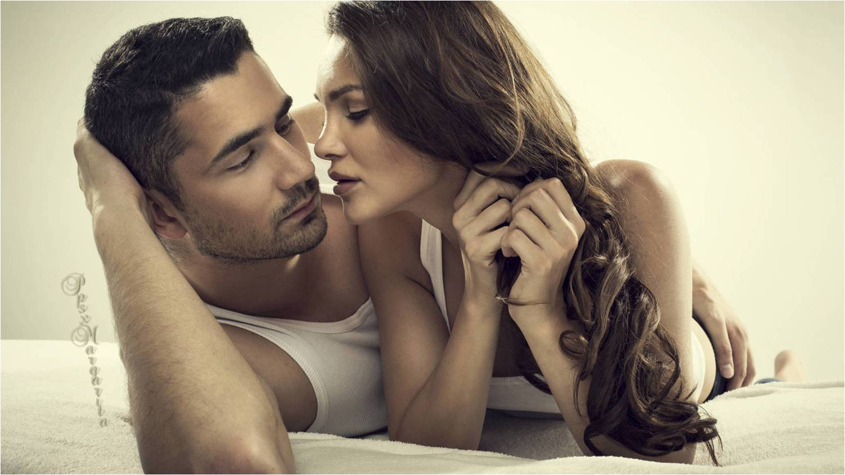

Slide 15
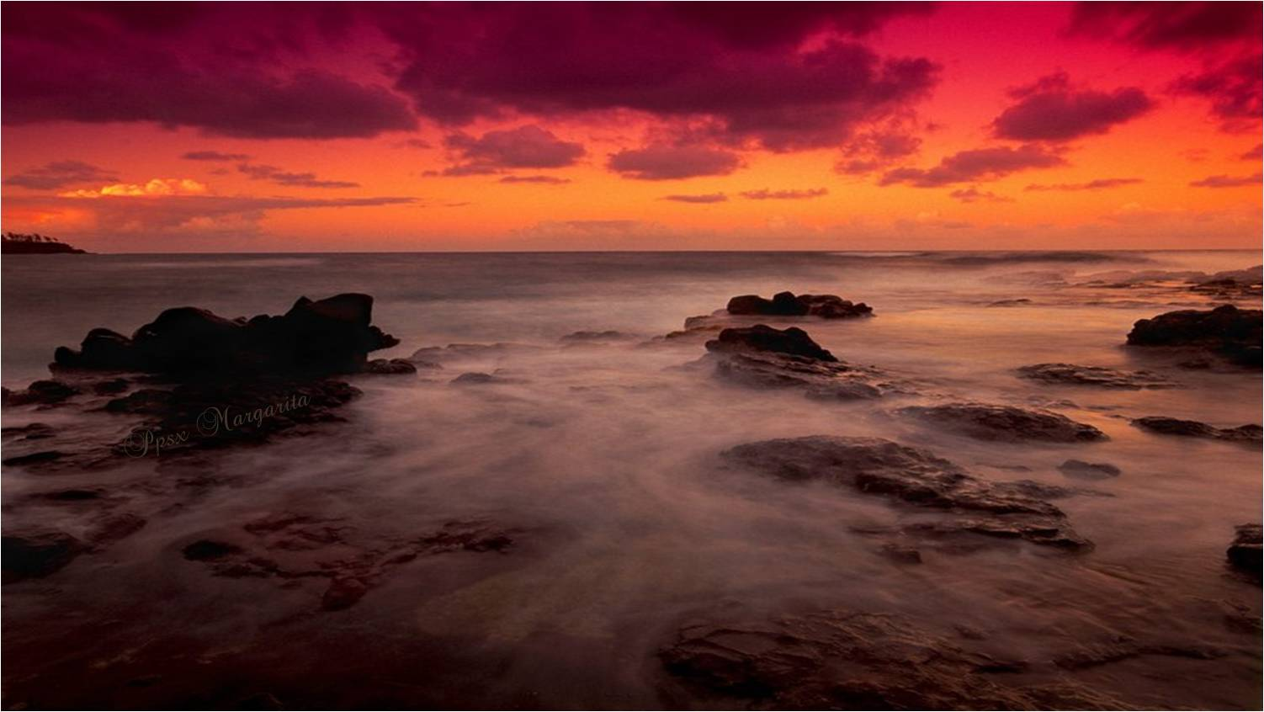
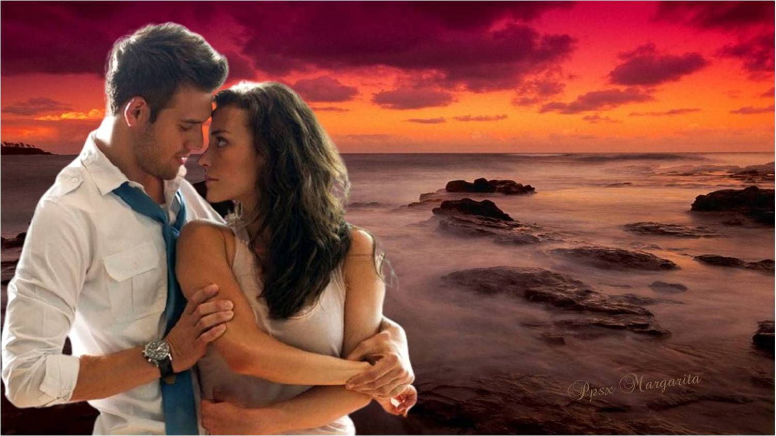
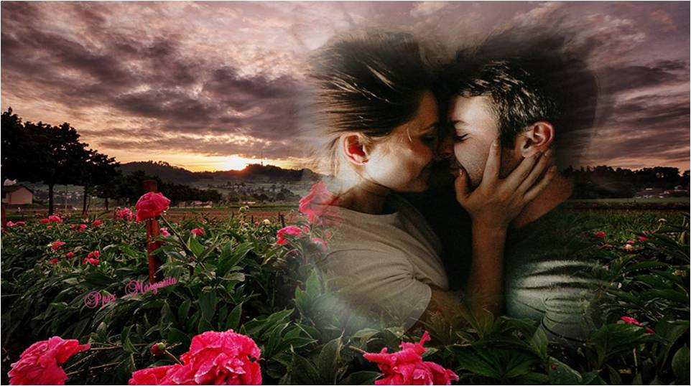
Únicos, locos, enamorados
Realmente diferentes e insaciables,

Slide 16
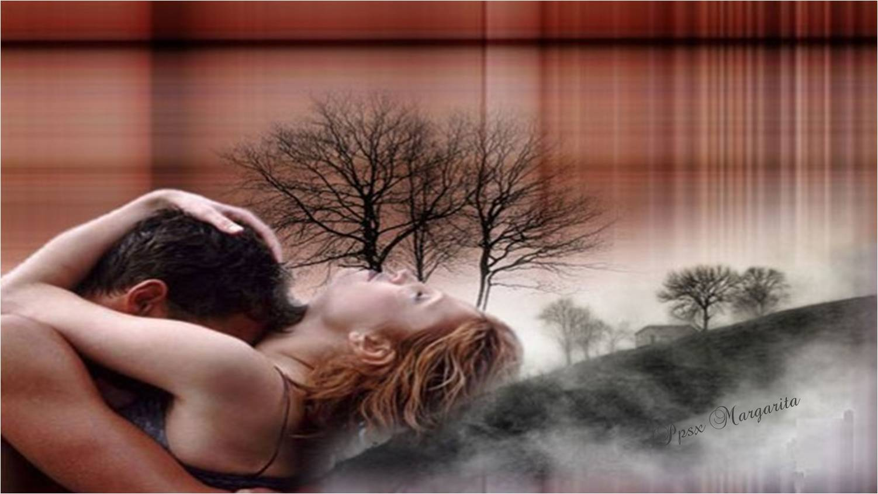
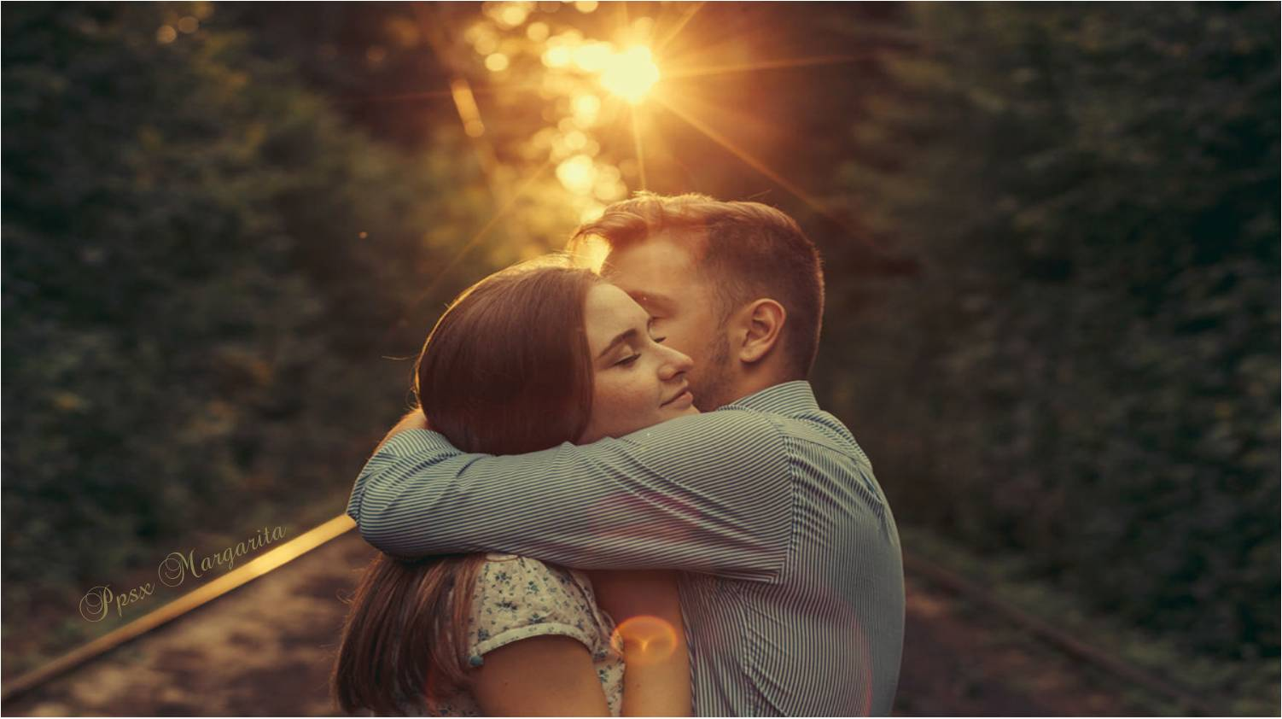
Apasionados y cautivos
A causa del inminente fuego

Slide 17
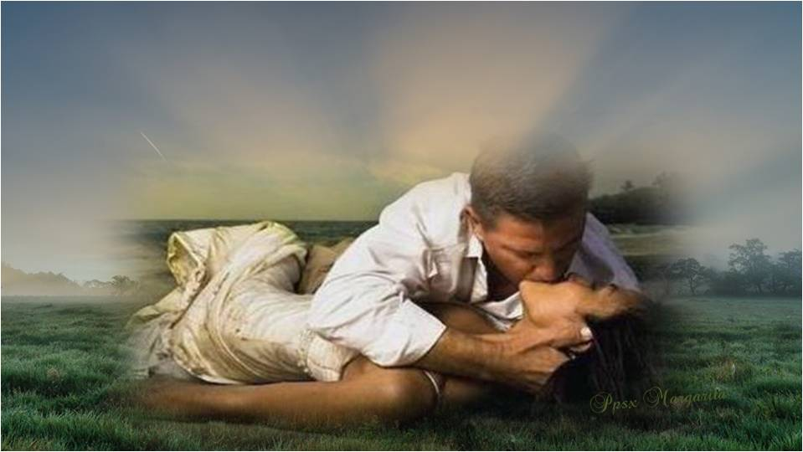
Que ocasionan nuestros cuerpos al fundirse.

Slide 18
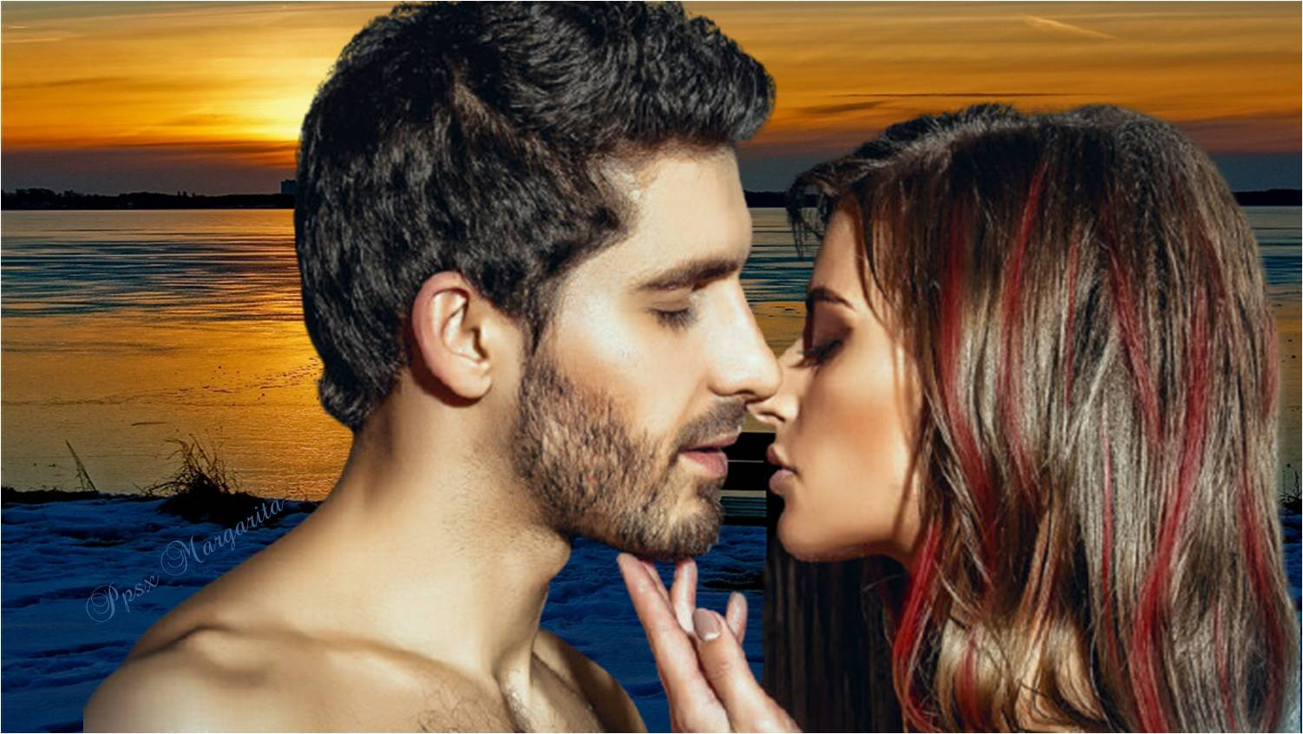

Slide 19
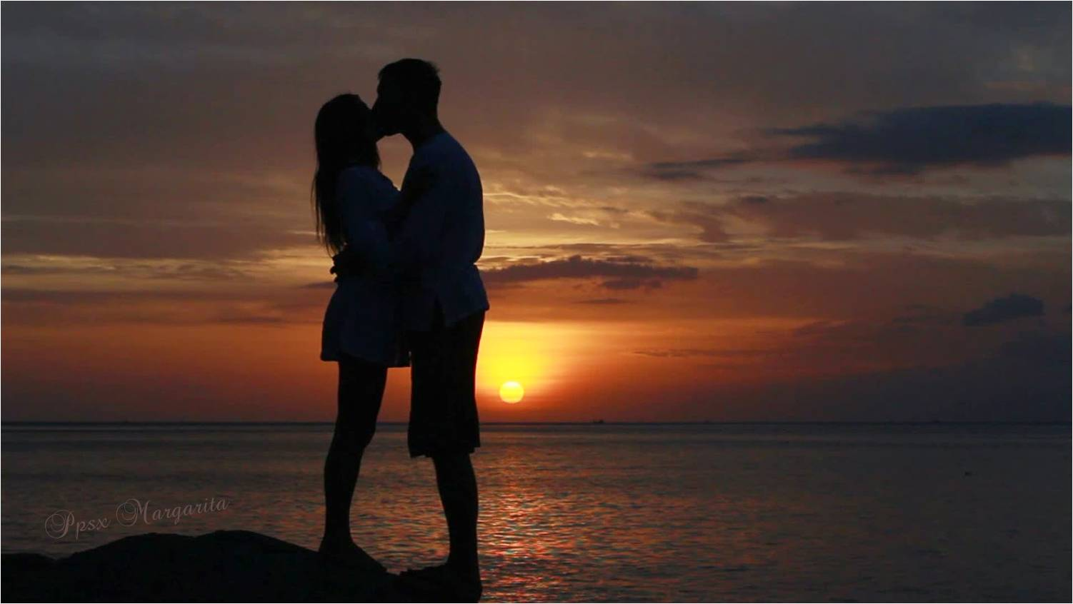

Slide 20
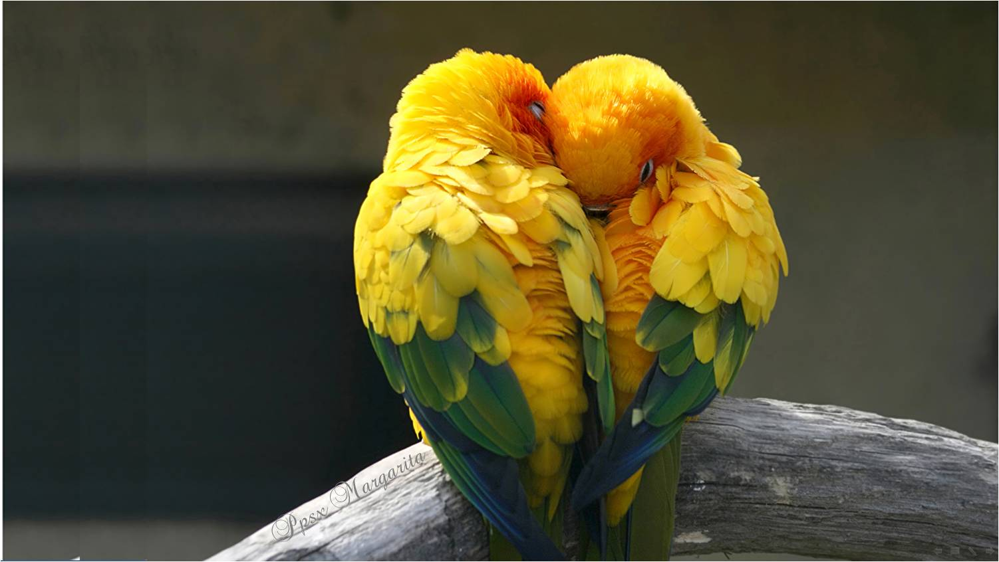

Enero 2022
Música:André Rieu
Plaisir D’Amour
Autor: Julián Mauricio
Álvarez Méndez
Margarita

Slide 21









¿Te ha gustado?
Puedes ver más entrando
Aquí
Además puedes recibir powerpoints en tu correo electrónico suscribiéndote aquí:
Esta presentación powerpoint ha sido creada y compartida única y exclusivamente para mispps.com

